Slide 1
SCADA EN SUBESTACIONES
Presentado por:
Santiazo Zapata Mateus
Andres Buitrago Rivera
Asignatura:
Subestaciones electricas
Docente:
Fernanda Tapias
Universidad Distrital Francisco Jose de Caldas
Facultad de Ingenieria - Ingenieria Electrica

Slide 2


CONTENIDO
Introducción
Definición
Normatividad
Funciones
Tipos
Elementos y Caracteristicas
Diseño
Sistema SCADA - Subestaciones Eléctricas

Slide 3
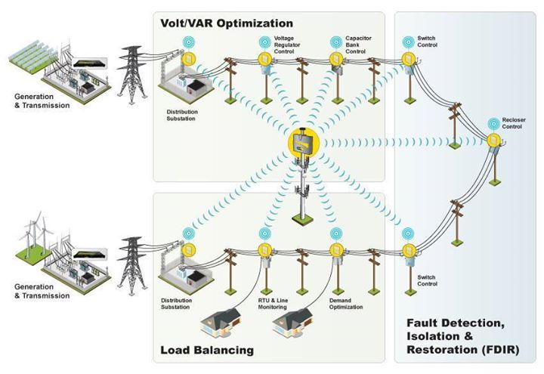

INTRODUCCIÓN
La electricidad su distribución y su control en el mundo de la ingeniería es fundamental, El objetivo principal de la automatización industrial consiste en gobernar la actividad y la evolución de los procesos sin la intervención continua de un operador humano.
Los sistemas SCADA utilizan inteligencia artificial y tecnologías de comunicación para automatizar el monitoreo y control de procesos.
Fig. 1. Esquema de automatización de un Sistema de transmisión. [1] J. F. Ordoñez, Aplicabilidad de la norma IEC 61850 en sistemas SCADA en la red de transmisión eléctrica de Colombia.
Sistema SCADA - Subestaciones Eléctricas

Slide 4
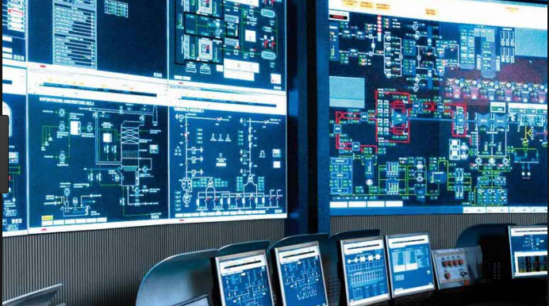
DEFINICION
Abreviatura de la sigla “Supervisory Control and Data Acquisition”. (Supervisión, control y adquisición de datos). Es una aplicación de software diseñada para funcionar sobre ordenadores (computadores) en el control de procesos, proporcionando comunicación con los dispositivos de campo (IED) y supervisando el proceso de forma automática desde la pantalla del ordenador.
Fig. 2. Centro de control. [4] H. A. Santana, D. A. López y E. R. Trujillo, Redes de comunicación y automatización de sistemas de potencia.
Sistema SCADA - Subestaciones Eléctricas

Slide 5
FLUJO DE LA INFORMACIÓN DE LOS Sistemas SCADA
1. El Fenómeno Físico lo constituye la variable que deseamos medir.
2.Sensores o transductores
3. Acondicionadores de Señal
4. Una vez acondicionada la señal, la misma se convierte en un valor digital equivalente en el bloque de Conversión de Datos.
5. El computador almacena esta información, la cual es utilizada para su Análisis
6. operador comanda al computador realizar la acción sobre el proceso
Sistema SCADA - Subestaciones Eléctricas

Slide 6
NORMATIVIDAD
. El comité técnico 57 de la IEC (Control de Sistemas de Potencia y comunicaciones asociadas), en 1990 designó la serie 60870-5 para equipos de telecontrol y sistemas. Esta serie consta básicamente de cinco secciones:
IEC 60870-5-1 Estructura de formatos de transmisión.
IEC60870-5-2 Servicios de transmisión de enlaces de datos.
IEC60870-5-3 Estructura general de aplicación de datos.
IEC60870-5-4 Definición y codificación de elementos de información.
IEC60870-5-5 Funciones básicas de aplicación.
Sistema SCADA - Subestaciones Eléctricas

Slide 7
FUNCIONES DEL SISTEMA SCADA
Supervisión Remota de Instalaciones. Mediante esta función, una de las principales del sistema SCADA
Control Remoto de Instalaciones.
Procesamiento de Información
Presentación de Gráficos Dinámicos
Generación de Reportes.
Almacenamiento de Información Histórica
Presentación de Gráficos de Tendencias
Programación de Eventos.
Sistema SCADA - Subestaciones Eléctricas

Slide 8
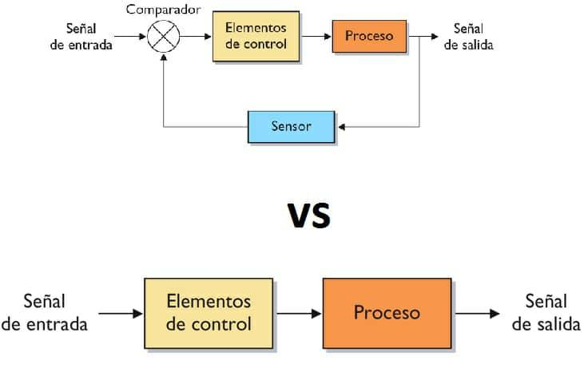
TIPOS
Sistemas de Lazo abierto
En los sistemas no realimentados o de lazo abierto no se compara la variable controlada con una entrada de referencia. Cada ajuste de entrada determina una posición de funcionamiento fijo en los elementos de control.
Fig. 3. Diagrama de bloques sistema de lazo abierto.
Sistema SCADA - Subestaciones Eléctricas

Slide 9
TIPOS
Sistemas de Lazo cerrado
Los sistemas realimentados o de lazo cerrado funcionan de tal manera que hace que el sistema se realimente, la salida vuelve al principio para que analice la diferencia y en una segunda opción ajuste más, así hasta que el error es 0.
Fig. 4. Diagrama de bloques sistema de lazo cerrado.
Sistema SCADA - Subestaciones Eléctricas

Slide 10
CARACTERISTICAS
Configuración:
permite definir el entorno de trabajo del SCADA, adaptándolo a la aplicación particular que se desea desarrollar.
Interfaz gráfica del operador:
proporciona al operador las funciones de control y supervisión de la planta.
Módulo de proceso:
ejecuta las acciones de mando preprogramadas a partir de los valores actuales de variables leídas.
Gestión y archivo de datos:
almacenamiento y procesado ordenado de datos, de forma que otra aplicación o dispositivo pueda tener acceso a ellos.
Sistema SCADA - Subestaciones Eléctricas

Slide 11
CARACTERISTICAS
Comunicaciones:
transferencia de información entre la planta y la arquitectura hardware que soporta el SCADA, y también entre ésta y el resto de elementos informáticos de gestión.
Interfaz gráfica del operador:
proporciona al operador las funciones de control y supervisión de la planta.
Módulo de proceso:
ejecuta las acciones de mando preprogramadas a partir de los valores actuales de variables leídas.
Gestión y archivo de datos:
almacenamiento y procesado ordenado de datos, de forma que otra aplicación o dispositivo pueda tener acceso a ellos.
Sistema SCADA - Subestaciones Eléctricas

Slide 12
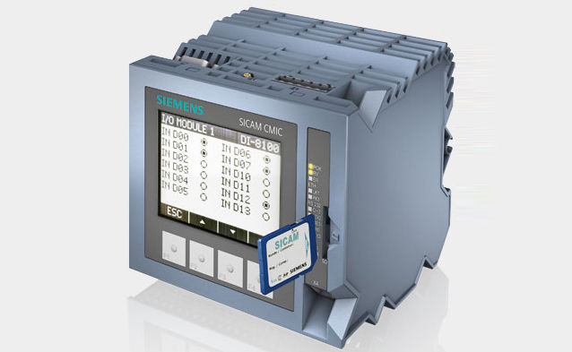
ELEMENTOS
Unidad de Terminal Remota (RTU)
La RTU se conecta al equipo físicamente y lee los datos de estado como los estados abierto/cerrado de un interruptor, lee las medidas como presión, flujo, voltaje o corriente.
Fig. 5. Unidad de Terminal Remota RTU. [5] A. Rodríguez, Sistemas SCADA, 3ra Ed.
Sistema SCADA - Subestaciones Eléctricas

Slide 13
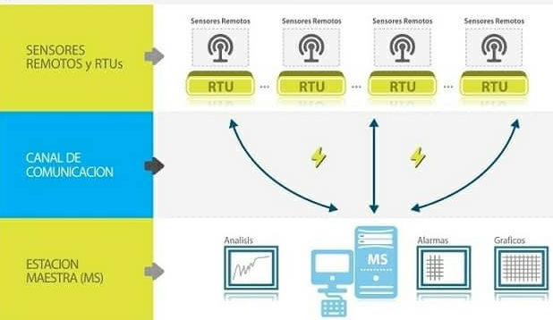
ELEMENTOS
Estación Maestra
El término "Estación Maestra" se refiere a los servidores y al software responsable para comunicarse con el equipo del campo, en estos se encuentra el software HMI (Interfaz Humano – Máquina)
Fig. 6. Estación Maestra. [5] A. Rodríguez, Sistemas SCADA, 3ra Ed.
Sistema SCADA - Subestaciones Eléctricas

Slide 14
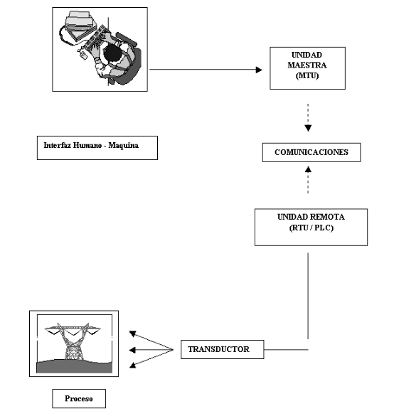
ELEMENTOS
Además contamos con otros elementos para la conformación de nuestro sistema SCADA
Canales o Medios de Comunicación
Transductores
Fig. 7. Elementos de un SCADA. [5] A. Rodríguez, Sistemas SCADA, 3ra Ed.
Sistema SCADA - Subestaciones Eléctricas

Slide 15
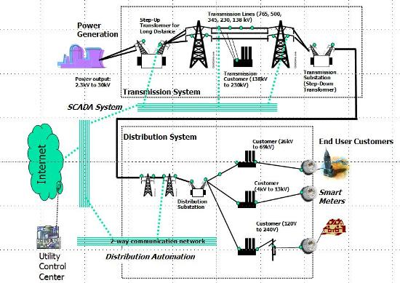
DISEÑO
DESCRIPCIÓN
Establecer las características de los procesos que se quieren controlar además de tener en cuenta los elementos instrumentación y equipos a tener en cuenta para llevar a cabo el procedimiento siempre buscando los que mejor se ajusten a ellos.
También es fundamental el tipo de comunicación y protocolos.
Fig. 9. Sistema SCADA en un sistema eléctrico de potencia. [4] H. A. Santana, D. A. López y E. R. Trujillo, Redes de comunicación y automatización de sistemas de potencia.
Sistema SCADA - Subestaciones Eléctricas

Slide 16
EL SISTEMA TENDRA LA CAPACIDAD DE:
Ser un sistema de arquitecturas abiertas, capaces de crecer o adaptarse según las necesidades cambiantes de la subestación.
Comunicar con total facilidad y de forma transparente, el con el resto de la subestación.
Tener un software sencillos de instalar, sin excesivas exigencias hardware y fáciles de utilizar
Despliegue de información en tiempo real, histórica, gráficos de tendencias. Indicando el estado de operación de los distintos equipos.
Traspaso de información a bases de datos en servidores.
Sistema SCADA - Subestaciones Eléctricas

Slide 17
REFERENCIAS
[1] J. F. Ordoñez, Aplicabilidad de la norma IEC 61850 en sistemas SCADA en la red de transmisión eléctrica de Colombia, 2011.
[2] Mejía Villegas, Subestaciones de Alta y Extra Alta Tensión, 2da Ed, 2003.
[3] CREG, Resolución 025 de 1995, Código de redes, Código de conexión.
[4] H. A. Santana, D. A. López y E. R. Trujillo, Redes de comunicación y automatización de sistemas de potencia, 2012.
[5] A. Rodríguez, Sistemas SCADA, 3ra Ed.
[6] E. Pérez, SCADA systems in the industrial automation, Tecnología en Marcha. Vol. 28, Nº 4, Diciembre, Pág. 3-14, 2014.
[7] L. E. Chavarría, Scada System´s & Telemetry, Octubre 2007.
Sistema SCADA - Subestaciones Eléctricas

Slide 18
GRACIAS

